Slide 1
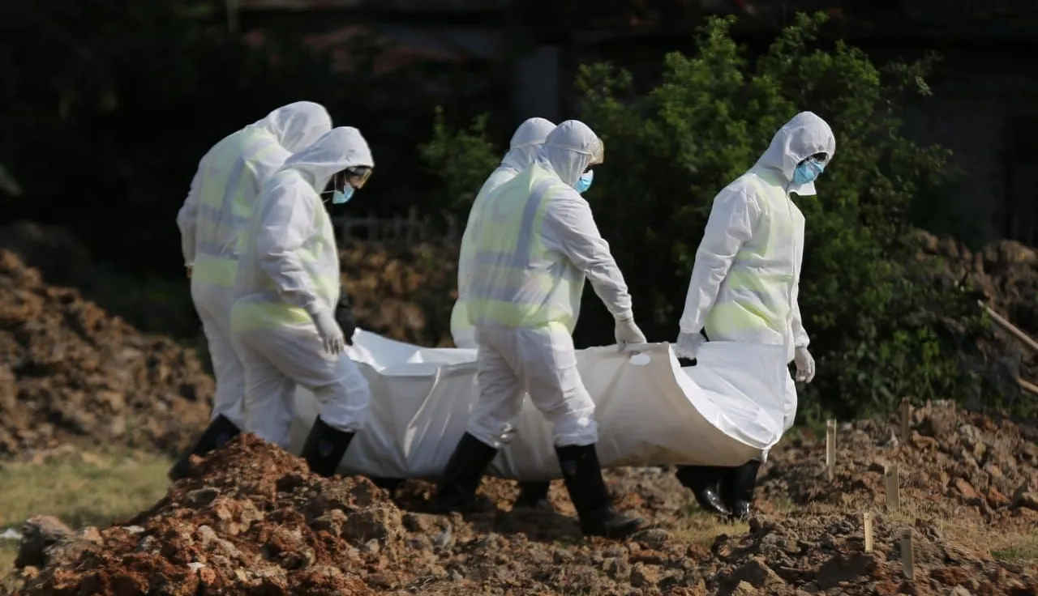



LESSON-04
मृत शरीर प्रबंधन और शवों का प्रबंधन
पाठ 04
शवों का प्रबंधन
By:-INSP/GD-SHANTILAL JATIA
NDRF | DBM-CM | INDIA
PPT 4 - 1

Slide 2
उद्देश्यों
इस पाठ को पूरा करने पर आप निम्नलिखित कार्य करने में सक्षम होंगे:
1
शव प्रबंधन और उससे जुड़ी चुनौतियों से परिचित हों।
शव प्रबंधन के 07 मूल सिधान्तो के बारे में जानें।
शव प्रबंधन प्रोटोकॉल के 05 चरणों के बारे में जानें।
2
3

Slide 3
उद्देश्यों
इस पाठ को पूरा करने पर आप निम्नलिखित कार्य करने में सक्षम होंगे:
4
मृत शरीर प्रबंधन की पुनर्प्राप्ति, परिवहन, भंडारण, पहचान और निपटान के बारे में जानें।
मृत शरीर प्रबंधन के दौरान मनोवैज्ञानिक सहायता के बारे में जानें।
5

Slide 4
शव प्रबंधन
आपदा के बाद मृतक/पीड़ित को उचित तरीके से संभालने की प्रक्रिया, ताकि उनके धार्मिक और सांस्कृतिक मुद्दों से जुड़ी घटना के प्रभाव को कम किया जा सके।

Slide 5
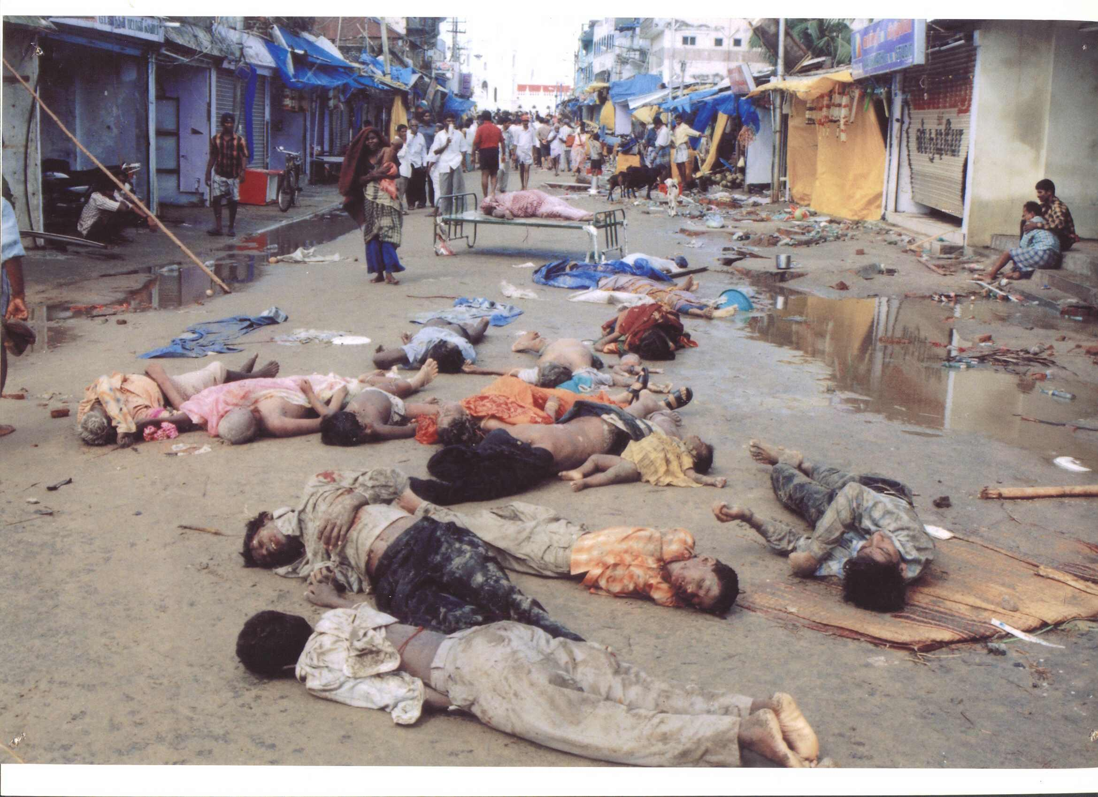
शव प्रबंधन
आपदा प्रतिक्रिया के सबसे कठिन पहलू।
बचावकर्मियों और प्रशासन के लिए बड़ी चुनौती।
सामूहिक मृत्यु योजना का अभाव।
प्रशिक्षित जनशक्ति का अभाव।
बुनियादी सुविधाओं का अभाव।

Slide 6
.
बड़े पैमाने पर शव प्रबंधन में चुनौतियाँ
उचित बुनियादी ढाँचे का अभाव।
जागरूकता का अभाव।
प्रशिक्षण के लिए अपर्याप्त सुविधा।
लावारिस शव का निपटान।
विविध सामाजिक-सांस्कृतिक मानदंड
PPT 4 -

Slide 7
मूलरूप आदर्श
शव के साथ किसी भी प्रकार का भेदभाव न किया जाए।
शारीरिक शोषण न किया जाए।
उचित और समय पर दफ़नाया जाए।
अपराध के कारण हुई मृत्यु के मामले में न्याय प्राप्त किया जाए।
PPT 4 -

Slide 8
..
मूलरूप आदर्श
कानूनी वसीयत का पालन करना।
मृत्यु के बाद कोई मानहानि नहीं।
निजता का उल्लंघन नहीं।
CONT…
PPT 4 -

Slide 9
प्रत्युत्तरकर्ता सुरक्षा और पीपीई
N95/FFP2 मास्क, दस्ताने (दोहरे), गाउन, गॉगल्स, जूते।
शवों को छूने के बाद हाथों की स्वच्छता।
टीकाकरण: टिटनेस, हेपेटाइटिस बी, कोविड बूस्टर

Slide 10
दृश्य मूल्यांकन और समन्वय
आईआरएस की स्थापना करें और जिला योजना को सक्रिय करें।
फोरेंसिक आवश्यकताओं के लिए पुलिस के साथ समन्वय करें।
शव संग्रहण केंद्र और दस्तावेज़ीकरण डेस्क।
रिश्तेदारों/मीडिया का प्रबंधन करें।
केंद्रीय संग्रहण एवं सूचना केंद्र।
एनडीएमए/डब्ल्यूएचओ टेम्पलेट्स का उपयोग करें।
मनोवैज्ञानिक सहायता प्रदान करें।

Slide 11
मृत शरीर प्रबंधन प्रोटोकॉल
निपटान
स्वास्थ्य लाभ
5
1
DBM
4
भंडारण और संरक्षण
2
3
पहचान
परिवहन

Slide 12
मृत शरीर प्रबंधन प्रोटोकॉल
खोज और बचाव समूहों के लिए पीपीई/टीकाकरण सुनिश्चित करें।
थर्मल सेंसर/प्रशिक्षित कुत्तों का उपयोग करें।
मृतकों को निकालने के लिए भारी मशीनरी का उपयोग न करें।
पहचान के लिए घटनास्थल पर प्रशिक्षित कर्मचारी मौजूद हों (पहचान प्रपत्र)
स्वास्थ्य लाभ

Slide 13
मृत शरीर प्रबंधन प्रोटोकॉल
Cont…
शरीर के सभी अंगों को अलग-अलग पैक किया जाना चाहिए और उन पर अलग-अलग नंबर अंकित होने चाहिए।
शरीर के अंगों को मिलाने की कोशिश न करें।
समतल करके फ़ोटोग्राफ़ी करें।
सुनिश्चित करें कि एक शरीर से संबंधित चीज़ें किसी दूसरे शरीर को न दी जाएँ।
सीबीआरएन के मामले में - सुरक्षा सुनिश्चित करने के बाद ही रिकवरी करें।
स्वास्थ्य लाभ

Slide 14
मृत शरीर प्रबंधन प्रोटोकॉल
पहचान, लापता व्यक्ति की जानकारी की तुलना और मिलान करने की एक प्रक्रिया है
पहचान की मानक विधि:
रिश्तेदारों का विवरण।
दृश्य चिह्न।
तस्वीरें।
व्यक्तिगत विवरण/चिकित्सा निष्कर्ष/साक्ष्य/वस्त्र।
उंगलियों के निशान, दंत, डीएनए
पहचान

Slide 15
मृत शरीर प्रबंधन प्रोटोकॉल
संग्रहण स्थल को चिह्नित किया जाना चाहिए।
पर्याप्त जगह और छत वाले वाहन।
गोपनीयता और गरिमा बनाए रखें।
शव को केवल बॉडी बैग या प्लास्टिक शीट में रखें।
हाथ से न ले जाएँ, स्ट्रेचर का प्रयोग करें।
परिवहन

Slide 16
मृत शरीर प्रबंधन प्रोटोकॉल
Cont…
सामान न हटाएँ।
शवों को परतों में न रखें।
परिवहन से पहले सीबीआरएन विसंक्रमण करें।
शवों के टीपीटी के लिए एम्बुलेंस का उपयोग न करें।
वाहनों का उचित विसंक्रमण करें।
परिवहन

Slide 17
मृत शरीर प्रबंधन प्रोटोकॉल
पर्याप्त स्थान की आवश्यकता।
स्थायी शवगृह।
अस्थायी शवगृह :
देखने का क्षेत्र।
परीक्षा क्षेत्र
जलवायु की स्थिति, तापमान, वेंटिलेशन, शीतलन सुविधा के प्रति सावधानी बरती जानी चाहिए
भंडारण और संरक्षण

Slide 18
मृत शरीर प्रबंधन प्रोटोकॉल
Cont…
संरक्षण के तरीके–
प्रशीतन – 2°C से 4°C तक।
शुष्क बर्फ का उपयोग – प्रति व्यक्ति 10 किलोग्राम शुष्क बर्फ।
जल निकासी सुविधा के साथ आपात स्थिति में बर्फ का उपयोग।
भंडारण और संरक्षण

Slide 19
मृत शरीर प्रबंधन प्रोटोकॉल
Cont…
अस्थायी दफन –
पेयजल स्रोत से 250 मीटर दूर।
एक ही गड्ढे में सामूहिक दफ़नाना मना है।
दो शवों के बीच की दूरी: 0.5 मीटर।
शवों को पहचान संख्या और जलरोधी स्तर के साथ दफनाया जाना चाहिए।
भूजल स्तर से 1.5 मीटर ऊपर।
1 मीटर मिट्टी की परत
भंडारण और संरक्षण

Slide 20
मृत शरीर प्रबंधन प्रोटोकॉल
अज्ञात शवों का निपटान जिला प्राधिकारी द्वारा किया जाएगा।
विदेशी व्यक्ति के शव के मामले में विदेश मंत्रालय आवश्यक कार्रवाई करेगा।
अंतिम अनुष्ठान
दाह संस्कार - अंतिम संस्कार/विद्युत शवदाह गृह।
दफ़नाना।
आस्था पर आधारित विशिष्ट विधियाँ।
विशेष परिस्थितियाँ जैसे सीबीआरएन
निपटान

Slide 21
दस्तावेज़ीकरण और प्रपत्र
मृतक का प्रारंभिक पंजीकरण।
शव की तस्वीर लेना।
शारीरिक विशेषताओं का अभिलेखन।
मृत्यु प्रमाण पत्र जारी करना।
अंतिम निपटान का दस्तावेज़ीकरण
PPT 4 -

Slide 22
एक विशिष्ट पहचान संख्या निर्दिष्ट करना
प्रत्येक शरीर या शरीर के अंग का एक विशिष्ट संदर्भ संख्या होना चाहिए।
निम्नलिखित की अनुशंसा की जाती है–
कलाई/टखने और बॉडी बैग पर टैग लगाएँ।
वाटरप्रूफ मार्कर का इस्तेमाल करें।
स्थान + रिकवरी टीम + सीरियल नंबर
गाजियाबाद – 8NDRFB6 – 001

Slide 23
व्यक्तिगत सामान
वस्तुओं को सूचीबद्ध करें और सील करें।
टैग के साथ संलग्न करें या संग्रहित करें।
पुलिस/परिवार को सौंप दें।
चोरी से बचें

Slide 24
मनोसामाजिक सहायता की आवश्यकता
हेल्पडेस्क और परामर्श।
रिश्तेदारों को अपडेट।
उत्तरदाताओं से पूछताछ।
मृतकों का आदरपूर्वक सम्मान करें

Slide 25
मीडिया एवं सार्वजनिक संचार
नामित प्रवक्ता।
कोई अनाधिकृत फ़ोटो नहीं।
सत्यापित सूचियाँ साझा करें।
पारिवारिक गोपनीयता का सम्मान करें

Slide 26
पर्यावरणीय चिंता
नदियों में कूड़ा न डालें।
पीसीबी दफनाने के नियमों का पालन करें।
चूना/क्लोरीन का प्रयोग करें।
कूड़ा-कचरा फैलाने वालों को आने से रोकें।

Slide 27
केस स्टडी: केदारनाथ 2013
>4000 शव बरामद
अस्थायी मुर्दाघर।
डीएनए प्रोफाइलिंग का इस्तेमाल।
सबक: बेहतर टैगिंग, रेफ्रिजरेशन।
सोशल मीडिया का इस्तेमाल

Slide 28
मुख्य सन्दर्भ
NDMA (2010): आपदाओं के बाद मृतकों के प्रबंधन पर दिशा निर्देश
MoHFW SOPs: COVID-19 और संक्रामक रोग शव प्रबंधन
WHO (2020): COVID-19 के संदर्भ में शव का सुरक्षित प्रबंधन
ICRC (2016): आपदाओं के बाद शवों का प्रबंधन
NHRC Advisory (2021)

Slide 29

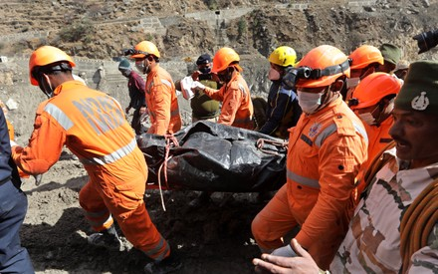
THANK YOU

